Slide 1
第11章 外设接口简介
键盘接口
LED显示器接口
LED点阵

Slide 2

第一节 键盘接口
键盘是微型计算机系统中最基本的人机对话输入设备。组成键盘有机械式、电容式、导电橡胶式、薄膜式等多种，但不管何种形式，其作用都是一个使电路接通与断开的开关。
1.编码键盘
键盘本身带有实现接口主要功能所必需的硬件电路。
2.非编码键盘（有线性键盘和矩阵式键盘两种）
线性键盘——即每个按键开关直接逐一与输入线相连。
缺点：当键较多时，引线太多，占用的I/O端口太多， 仅适用于几个键的小键盘中。

Slide 3
矩阵式键盘——键盘是一个简单地通过行列线将按键连接起来的行列矩阵，故称之为矩阵式键盘
+5V
所以用矩阵结构设计m*n个键，需m+n条引线。

Slide 4
一、矩阵式键盘接口的功能和键的识别
1、矩阵式键盘接口硬件连线
+5V
D7
DB
行
口
D6
CPU
D5
D4
D3
D2
D1
D0
列口
DB

Slide 5
2、 接口功能
键盘接口必须具有去抖动、防串键、按键识别和键码产生4个基本功能。
（1）去抖动
所谓抖动是指当一个键被按下或放开时，键的接触点在达到稳定的闭合或断开之前会有几次抖动跳变。在识别被按键和释放键时必须避开这种抖动状态，被按键才能保证正确无误地被识别，这就是去抖动。
去抖动问题可通过软件延时或硬件电路解决。

Slide 6
（2）防串键
防串键是为了解决多个键同时按下或者前一按键没有释放又有新的键按下时产生的问题。解决方法常用：
①双键锁定：当检测到有两个或两个以上的键被按下时，只把最后释放的键当作有效键，并产生相应键码。
②N键轮回：当检测到有多个键被按下时，能根据发现
它们的顺序依次产生相应键的键码。

Slide 7
（3）识别被按键的方法
①行扫描法：该方法的基本思想是，由程序对键盘
进行逐行扫描，通过检测到的列输出的状态来确定闭
合键。
②返转法：该方法的基本思想是通过行列颠倒两
次扫描来识别闭合键。
(4) 键码的产生：通过查表获得被按键编码

Slide 8
3、行扫描法识别闭合键的方法
采用走动“0”扫描原理：即利用走动“0”，进行逐行（列）扫描，以判断有无键按下。
对被按键的识别可以分为以下三个步骤：
⑴快速判断有无键按下；
⑵若有键按下，对被按 键定位；
⑶ 确定被按键键值（即键功能）。

Slide 9
矩阵式键盘的行扫描法
+5V
CPU
PA
D0
行
口
D1
8255
D2
Di
PB
D0
D1
D2
Di
行线
列口
列线
图1

Slide 10
判有无键按下流程图
对行输出全“0”
从列口读入信息
Y
全“1”否
N
有键按下
图 2
转识别被按键

Slide 11
4、反转法识别闭合键
（1）、行出列入，各行全0，读列值。
（2）、若列值=11..11，即无键闭合，则结束或循环继续 1、2；
若列值<>11..11，即有键闭合，则
列出行入，列口输出所得列值，读行值。
（3）、行值列值合并，唯一对应一个键。查表得到键值。

Slide 12
确定被按键对应二进制码
确定被按键之值（即键功能）；
行
列
D7
D6
D5
D4
D3
D2
D1
D0
1
0
1
1
1
1
0
1
0BDH
例如：0BDH查表可转相应功能处理。

Slide 13
二、举例
假定有一个3*4的矩阵键盘通过并行接口芯片8255A与微机相连。8255A的A定义为输出口，与键盘行线相连；B口定义为输入口，与键盘列线相连。接口硬件如图所示
列0
列1
列2
列3
PA₀
行0
PA₁
行1
8255A
PA₂
行2
CPU
PB₀
PB₁
PB₂
PB₃

Slide 14
设8255A的A口地址为40H，B口地址为41H，控制寄存器
地址为43H，则实现接口有关功能的程序如下：
8255A初始化
MOV AL,82H ；方式0，A口输出， B口输入
OUT 43H,AL
BEGIN： MOV AL,0 ；检查是否有键按下
OUT 40H,AL
WAIT： IN AL,41H
AND AL,0FH
CMP AL,0FH
JZ WAIT

Slide 15
MOV CX,7FFH ；延时去抖动
L0： LOOP L0 ；识别被按下的键
ST： MOV BL,3 ；行数送BL
MOV BH,4 ；列数送BH
MOV AL,0FEH ；扫描码，0行输出0
MOV CH,0H ；键号初值
L1: OUT 40H,AL ；扫描一行
ROL AL,1 ；修改扫描码
MOV AH,AL ；并送AH保存
IN AL,41H

Slide 16
AND AL,OFH
CMP AL,0FH ；读入列线值，检查是否有列线为0
JNZ LFIN ；有列线为0时转去找该列线
ADD CH,BH ；键号=键号+列数
MOV AL,AH ；取回扫描码
DEC BL ；行数减1
JNZ L1 ；未完成则扫描下一行
JMP NEXT
LFIN: SHR AL ，1
JC DONE ；该列非0，处理本键
INC CH ；
JMP LFIN ；检查下一列
NEXT：……
……
DONE:……

Slide 17
第二节 LED显示器接口
1、ＬＥＤ(Light Emitting Diode发光二极管)显示器
a
a
b
c
d
e
f
g
dp
0
1
0
0
1
1
1
0
4EH
b
f
g
dp
g
f
e
d
c
b
a
0
1
1
1
0
0
1
0
72H
c
e
d
dp
例如:

Slide 18
结构：
+5V
a
b
c
d
e
f
g
dp
a
b
c
d
e
f
g
dp
共阳
共阴

Slide 19
2 、ＬＥＤ的显示代码
专用芯片7447
软件译码
a
7447
译
码
器
D
D7
D3-D0
C
D6
b
f
74lS273
锁存器
D5
g
B
D4
A
D3
c
e
D2
D1
D0
d
dp

Slide 20
软件译码
74lS273
锁存器
a
D7
D3-D0
D6
b
f
D5
g
D4
D3
c
e
D2
D1
D0
d
dp

Slide 21
3、多位显示问题
多位七段LED数码显示器结构
利用人的视觉延迟的特点，采用扫描的方式驱动多位七段LED数码管，节省驱动电路，降低功耗。
保证一定的扫描循环频率，得到较好的显示质量。
各位七段LED数码管公用一个段驱动器、一个段码锁存器，为段驱动器提供逻辑输入。

Slide 22
a
a
a
a
a
显
示
接
口
D7
b
D6
c
g
D5
b
f
b
g
f
g
f
g
f
DB
D4
d
b
b
D3
e
D2
f
c
e
g
c
e
D1
c
e
c
e
D0
dp
d
dp
d
dp
d
dp
d
8
dp
反相驱动
反相驱动
反相驱动
反相驱动
CPU
D3
D2
D1
D0
8
列 口

Slide 23
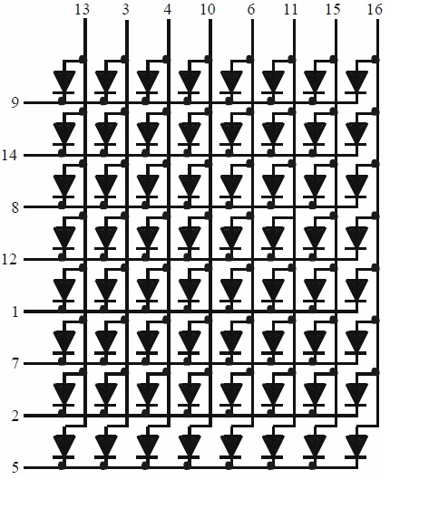
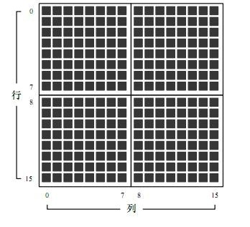
第三节 LED点阵
行为0，列为1，对应点LED亮

Slide 24
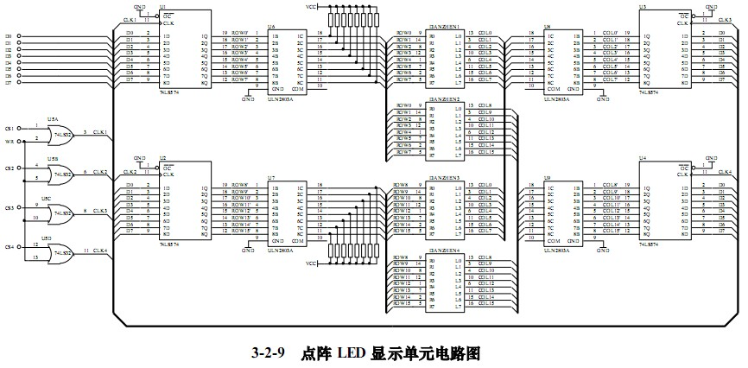
74LS574锁存器，2803反相器，
故：行为1，列为0时 对应点的LED亮

Slide 25
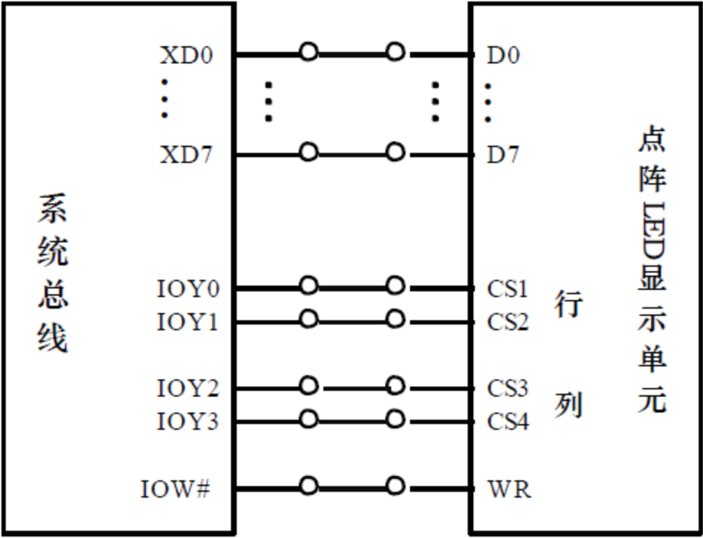

Slide 26
LED点阵的驱动
一、 LED的点亮显示：
选中行（送行数据），送列1反数据，送列2反数据，延时。换行，重复以上步骤。
二、行列数据：PA口送数据，PC口送选通，锁存数据，撤销选通。
8行显示结束，行数据要清零。
三、字符显示：
1、汉字字模：16*16，从上到下，从左到右，左高位，每字32字节。
2、单个字显示：循环一，注意修改字模数据指针。
3、多字循环显示：同2，每个字重复显示多次，再下一个字，否则变字太快。每字指针改变32。
4、多字滚动显示：同2，显示1屏，重复多次，否则滚屏太快，然后滚动1行，指针先返回32，再加2。

Slide 27
5、多重的循环和调用，注意CX的保护，及参数传递和现场保护
6、延时：
DELLY: PUSH CX
MOV CX , 0100H （~0300H）
DL1: NOP
LOOP DL1
POP CX
RET
7、整理画出流程图，写出程序，再去实验调试运行。

